Slide 1
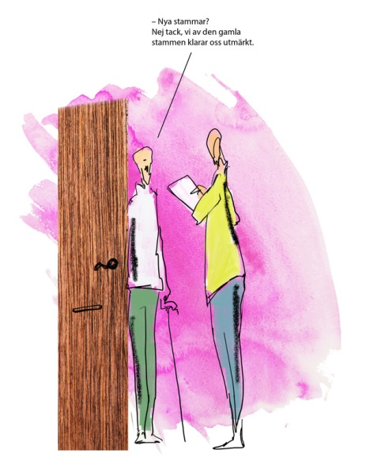
STAMRENOVERING I SOLHAGA

Slide 2
STAMRENOVERING MED STRUMPA
När man skall infodraavloppsrör börjar man med att rensa röret invändigt eftersom man måste få bort avlagringar och korrosion. (I Solhagas fall även gammal reliningsmassa)
En kombination av högtrycksspolning med hetvatten och mekanisk renskärning av rören med skärhuvuden används.

Slide 3
Forts.
Med hjälp av tryckluft, för man in en mjuk cylinderformad glasfiberstrumpa in i det befintliga röret. Efter härdning (cirka 1 dygn) Har man skapat ett helt nytt rör inuti det gamla röret.

Slide 4
RELINING

Slide 5
Det är jag som är ”grodan” i avloppet (Alla liggande stammar i din lägenhet)

Slide 6
Relining FÖRDELAR
Är oberoende av det befintliga rörets kvalitet. Strumpan är ett eget tätt rör även om originalet spricker.
Billigare, men kan aldrig helt ersätta stambyten.
Mer miljövänligt då man inte behöver riva lika mycket som vid stamrenovering.
Den boende behöver inte evakueras.

Slide 7
Relining NACKDELAR
Det är svårt eller omöjligt att relina skarpa kurvor eller ”grodan” med strumpmetoden. Då får man använda lösplast istället.
Självrisken på 66.500 kr kommer att stå kvar om det blir nya vattenskador efter reliningen. Stammarna räknas fortfarande som gamla.
Varje fastighet ser olika ut, betyder att det är svårt att uppskatta kostnaderna.

Slide 8
Vad måste föreningen göra innan?
Kalla till extra stämma
Begära in offerter
Hålla informationsmöten till medlemmarna när/om beslut är taget hur allt kommer att gå till.
Skapa skriftlig information

Slide 9
Hur påverkas ni medlemmar?
Information i GrändEko och på Hemsidan kommer att uppdateras kontinuerligt.
Entreprenören aviserar i er brevlåda cirka två till tre dagar före beräknad start i ditt trapphus .
Under pågående arbete i trapphuset så är allt vatten & avlopp avstängt till och ifrån i cirka 4 dygn.
Inne på gårdarna kommer det att vara mycket trafik och containrar för sopor och material under arbetets gång på er gård.

Slide 10
Förarbete innan stamrenoveringen
Vi börjar med att förbesiktiga de berörda utrymmena i lägenheten. (WC/dusch/badkar/golvbrunn, köksavlopp. etc.)
Vi lämnar en enkät där den boende kan fylla i om hur man upplevt hur allt fungerat under tiden arbetet pågått.

Slide 11
Hur går besiktningen till?
Du kommer att få en lapp i din brevlåda där du får en tid för besiktning. Vi ser helst att du är hemma vid besiktningen annars går det bra att ställa låset i serviceläge.
Vi tittar på golvbrunnen, material, badkar/inte badkar. Samt eventuella skador i material. Vi dokumenterar med fotografier.

Slide 12
Ytskikt
Vi kommer att ha en liten utställning i ”glasrummet” på Solhagagården, där du kan se på mattor, kakel/klinker samt badrumsinredning. Gäller dem som måste byta tätskikt på grund av gammal golvbrunn!
Tapetprover kommer också att finnas om du samtidigt vill passa på och tapetsera något annat rum. Du får dock stå för kostnaden själv.

Slide 13
Har du husdjur?
Har du husdjur och om du har möjlighet så kan du tänka på att kanske ha din hund/katt någon annanstans under de dagar hantverkarna är på plats då det både springs i dörrar och att det kommer att låta vid eventuellt bilningsarbete.

Slide 14
Förråd i trapphuset
Du som bor på nedre botten till höger kommer att behöva tömma ditt förråd då rensluckan som vi måste gå in i ligger där.
Vi kommer att bistå med flyttkartonger som sedan kommer att ställas i din lägenhet, (alternativt i en container som står på din gård.) Detta ska då inte vara ömtåligt.

Slide 15
Vilka extra resurser behövs till den boende under stamrenoveringen.
Till dem som behöver kommer en PortaPorti att erbjudas i lägenheten.
Duschvagn kommer att placeras utanför närmaste tvättstuga.
Tillgång till vatten genom dunk.
Toalettmöjligheter i tvättstugan, extra dusch finns även på Solhagagården.

Slide 16
Varför förbesiktigar vi?
Vi besiktigar för att entreprenören ska veta ”vad som väntar dem” inför stamrenoveringen i just ditt trapphus.
Om ditt badrum exempelvis måste rivas så kan de planera in ”rätt” personal i god tid innan, allt för att det ska gå smidigt för den boende och för entreprenören.

Slide 17
Efterarbete
Vi filmar avloppen allt eftersom vi går framåt. Detta arkiveras sedan för framtiden.
Efterbesiktning/hembesök utförs efter varje trapphus. Då hämtas även enkäten in som vi lämnade vid förbesiktningen.

Slide 18
Statistik vattenskador2013-16 Golvbrunnar/rör, brott på ledningar i plattan.
13
10
11
16

Slide 19
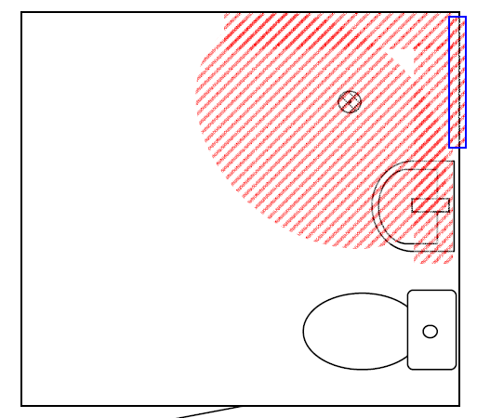
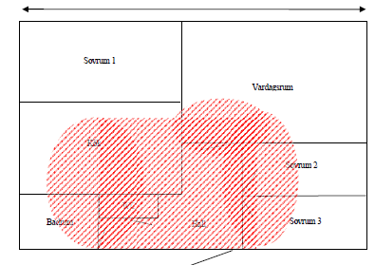
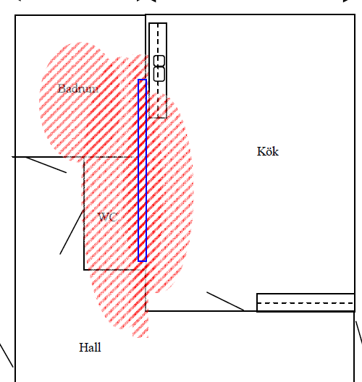
Exempel på vattenskador i Solhaga 2016

Slide 20
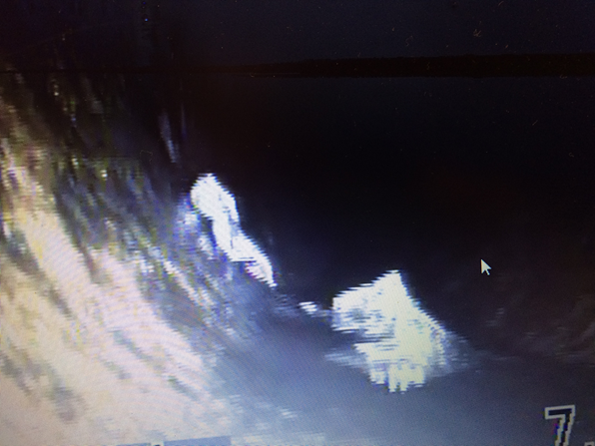
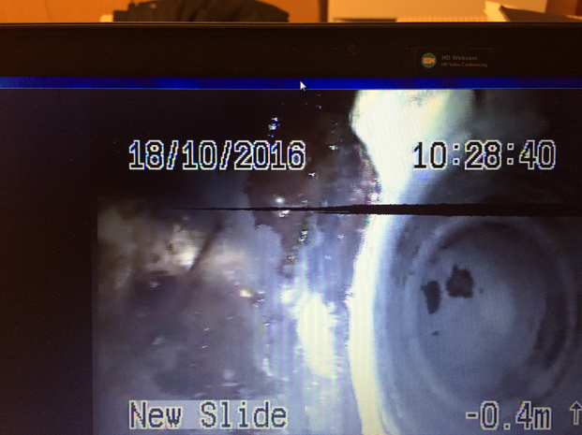
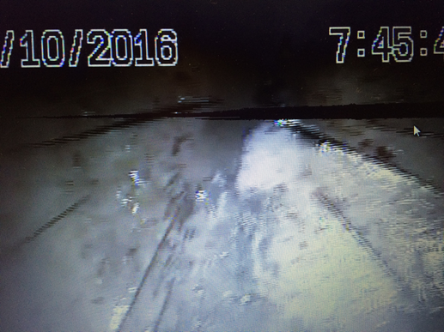
Vanliga fel

Slide 21
MCM relining i Norrköping Ab
Notes:
21

Slide 22
Historia
MCM Relining AB har funnits sedan 2010.
Har idag kontor i Norrköping och Jönköping.
Totalt ca 25 anställda.
Arbetar från södra till mellersta delarna av Sverige.
Notes:
22

Slide 23
Vår Policy
Att ligga i framkant av reliningens utveckling
Att erbjuda kostnadseffektiva lösningar
Att kunna utföra stamrenoveringar snabbt och effektivt
Leverera kvalitet
Ha en positiv miljöpåverkan
Serva kunder efter deras önskemål
Auktoriserad Tv-inspektion
ISO 9001 och14001
Notes:
23

Slide 24
Partner
Viktiga partners till oss är Byggare och Rörmokare
NCC, Bygglaget, Bravida, Assemblin, Rörproduktion mm är några vi samarbetar med.
Vår strävan är långvariga samarbeten med kunder och partners!
Att arbeta med HSB känns där med naturligt för oss då de i sin tur kan ge sina föreningar en trygg leverantör som de arbetat med under lång tid.

Slide 25
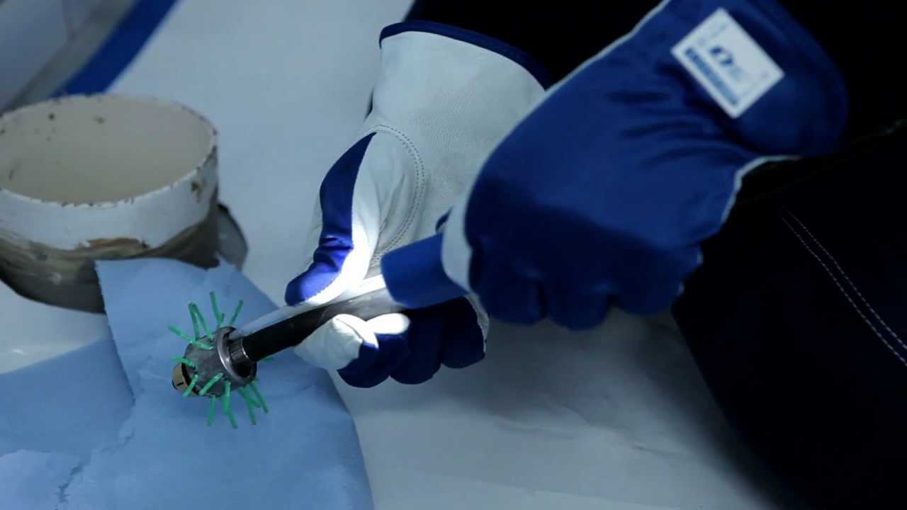
MCM Relinings arbetsmetoder
Relining med Flexibelt foder
Samlingsledningar
Ståendestammar
Relining med Polyesterplast
Golvbrunnar
Ledningar med små dimensioner
Svåråtkomliga ledningar
Notes:
25

Slide 26
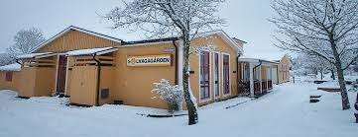
Brf. Solhaga
Ledningarna fräses rena från tidigare beläggning och sediment.
Stammarna relinas med flexibelt foder.
Påstickande ledningar relinas med polyesterplast.
Avloppet kommer vara avstängt i omgångar.
1½ dygn när stammarna relinas.
2 dagar (dagtid) när lägenhetsledningarna relinas.
1 dygn när samlingsledning relinas

Slide 27
MCM relining i Norrköping Ab
Notes:
27

Slide 28
Bostadsrättslagen 7 kap 4§
Sedan tillträde medgetts är föreningen skyldig att hålla lägenheten, huset och marken i gott skick, i den mån ansvaret inte enligt 12 § vilar på bostadsrättshavaren.

Slide 29
Bostadsrättslagen 7 kap 12 §
Bostadsrättshavaren skall på egen bekostnad hålla lägenheten i gott skick, om inte något annat bestämts i stadgarna eller följer av andra–femte styckena. Detta gäller även mark, om sådan ingår i upplåtelsen.
Bostadsrättshavaren svarar inte för reparationer av ledningar för avlopp, värme, gas, elektricitet och vatten, om föreningen har försett lägenheten med ledningarna och dessa tjänar fler än en lägenhet. Detsamma gäller ventilationskanaler.

Slide 30
Brf Solhagas stadgar 30 §
Föreningen svarar för reparationer av de ledningar för avlopp, värme, gas, el, vatten och ventilation som föreningen försett lägenheten med.
Föreningen har underhållsansvaret för ledningar för avlopp, gas, el och vatten samt ventilationskanaler som föreningen försett lägenheten med och som inte är synliga i lägenheten. Därutöver har föreningen underhållsansvaret för vattenfyllda radiatorer och värmeledningar som föreningen försett lägenheten med, bostadsrättshavaren svarar dock för målning.

Slide 31
Avloppsledningar & golvbrunnar
I enlighet med lag och stadgar har Brf Solhaga underhålls- och reparationsansvar för
avloppsledningar som betjänar fler än en (1) lägenhet, sk stamledningar
avloppsledningar som föreningen försett lägenheten med och som inte är synliga i lägenheten.
golvbrunnar
Brf Solhaga har såväl en skyldighet som en rättighet att underhålla och/eller byta de avloppsledningar och golvbrunnar som föreningen har ansvar för.

Slide 32
Badrumstyp A 1
Badrum som renoverats och vari en godkänd golvbrunn monterats.
Föreningen behöver i dessa lägenheter i första hand gå in via hustaket (gäller 3 & 4 or).
Liten påverkan på badrummet.
Mindre kostnader för föreningen.

Slide 33
Badrumstyp A 2
Badrum som renoverats och vari en godkänd golvbrunn monterats.
I 1:or och 2:or kan föreningen i vissa fall gå in genom yttertaket.
I värsta fall kan föreningen behöva komma åt avloppen via badrum och kök, beroende på hur avloppen är förlagda. Då behöver badrummet rivas.
En dyrare kostnad för föreningen.

Slide 34
Badrumstyp B
Badrum som renoverats men där golvbrunnen tyvärr inte bytts ut.
Föreningen behöver i dessa lägenheter byta golvbrunnen.
Mycket stor påverkan på badrummet eftersom det inte går att byta golvbrunn utan att hela badrummet behöver renoveras.
Detta leder till större kostnader för föreningen.

Slide 35
Badrum typ C
Badrum som aldrig eller på mycket länge renoverats och vari golvbrunnen inte bytts.
Föreningen behöver i dessa lägenheter byta golvbrunnen.
Mycket stor påverkan på badrummet eftersom det inte går att byta golvbrunn utan att hela badrummet behöver renoveras.
Detta leder till större kostnader för föreningen.

Slide 36
Eventuella avvikelser
Golvbrunnen är inte godkänd
Påträffande av vattenskada
Om den boende själv har ändrat avloppsdragningen på ett sätt så att föreningen inte kan utföra tilltänkt åtgärd.
Ev. vattenburen golvvärme kommer inte att återmonteras då det inte är tillåtet enligt Brf Solhagas stadgar.

Slide 37
Bostadsrättslagen 9 kap 16 & 17§§
Av lagkommentaren till bestämmelserna framgår det att själva stamrenoveringen är en ren underhållsåtgärd som föreningen har rätt att göra.
Föreningen är dock skyldig att återställa lägenheten i det skick den hade innan stamrenoveringen så långt detta är möjligt.

Slide 38
Fördelning av kostnader
Bostadsrättslagen 7 kap 14 §
Varje medlem skall betala en avgift till föreningen i form av en insats när bostadsrätt upplåts till honom. Föreningen har dessutom rätt att ta ut en årsavgift för den löpande verksamheten…
Bostadsrättslagen 9 kap 5 §
Bostadsrättsföreningens stadgar skall ange de grunder enligt vilka årsavgift mm skall beräknas.

Slide 39
Fördelning av kostnader
Brf Solhagas stadgar § 12.
Årsavgiften skall fördelas på föreningens bostadsrätter i förhållande till lägenheternas insatser.
Årsavgiften skall av styrelsen fastställas så att de sammanlagda årsavgifterna i föreningen tillsammans med övriga intäkter ger täckning för föreningens kostnader samt avsättning till fonder.

Slide 40
Fördelning av kostnader
Renoveringskostnaden är en sk föreningsgemensam kostnad som måste fördelas på det sätt stadgarna föreskriver.
Renoveringskostnaden måste alltså genom årsavgiften fördelas på föreningens bostadsrätter i förhållande till lägenheternas insatser.
Renoveringskostnaden är helt jämförbar med kostnaden för att t ex lägga om alla hustak.

Slide 41
Bostadsrättslagen 9 kap 16 & 17§§
Av lagkommentaren till bestämmelserna framgår det att själva stamrenoveringen är en ren underhållsåtgärd som föreningen har rätt att göra.
Föreningen är dock skyldig att återställa lägenheten i det skick den hade innan stamrenoveringen så långt detta är möjligt.

Slide 42
Fördelning av kostnader
Om badrummet var gammalt och slitet innan stamrenoveringen, har föreningen rätt att återställa badrummet till det gamla slitna skicket.
Inte praktiskt möjligt att hitta och sätta upp gammalt kakel/klinker eller gamla våtrumstapeter/ våtrumsmattor mm.
Föreningen har dock rätt att förse lägenheten med billigast möjliga kakel/klinker eller våtrumstapeter/ våtrumsmattor mm bara de uppfyller gällande krav.
En medlem som inte är nöjd med dessa billiga materialval, måste själv beställa och betala tillvalen direkt till materialleverantören.

Slide 43
Ny/godkänd golvbrunn
Besiktning
Demontering köksavlopp/toa/badrum.
Ev. rivning av slits i kök eller ”lilltoa”
Byta porslin?
Relining
Återställning

Slide 44
Stegvis- gammal golvbrunn
Besiktning
Rivning, demontering VVS
Boende måste ha bestämt ytskikt och övriga ändringar.
Fuktmätning (Ev. vattenskada)
Relining
(tork)
Återställning

